Slide 1
第四章 循环结构的流程及应用

Slide 2
学习目标
• 使用循环处理需要反复执行的操作。
• 循环结构的流程图。
• 循环与条件的综合应用。

Slide 3
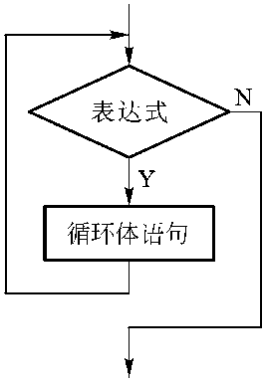
学一学
while语句的一般格式：
while (表达式)
{
语句体;
}
首先计算表达式的值，如果表达式的值为非0(真)，则执行循环体语句，然后重新计算表达式的值，并再次判断值是否为真，如为真，再执行循环体内的语句，如此循环往复；如果表达式的值为0（假），则退出循环结构。

Slide 4
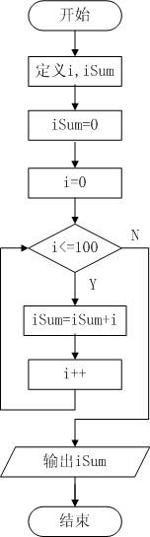
试一试
问题4.1
编写程序计算1+2+3+……+10，然后输出结果。

Slide 5
问题4.1 编写程序计算1+2+…+10，然后输出结果
解题步骤
定义一个累加变量并赋值为0。
每次累加的数比前一个数增加一个。
将累加数累加到累加变量中。
输出总数。

Slide 6
程序代码
#include "stdio.h"
void main()
{
int i,iSum;
i=1;
iSum=0;
while(i<=10)
{
iSum=iSum+i;
i++;
}
printf("The sum is %d",iSum);
}

Slide 7
程序注解
While后面的括号()不能省略，括号内表达式可以是任意类型的表达式。
在本例中，while语句的循环体共包含两条语句{iSum = iSum+i; i++;}
变量iSum的作用是存放求和时的中间值，应赋初值0
通常情况下，程序会利用一个变量来控制while语句的表达式的值，这个变量称循环控制变量。如本例中i就是循环控制变量，在执行while语句之前，该变量必须赋初值，否则将出现不可预知的结果。

Slide 8
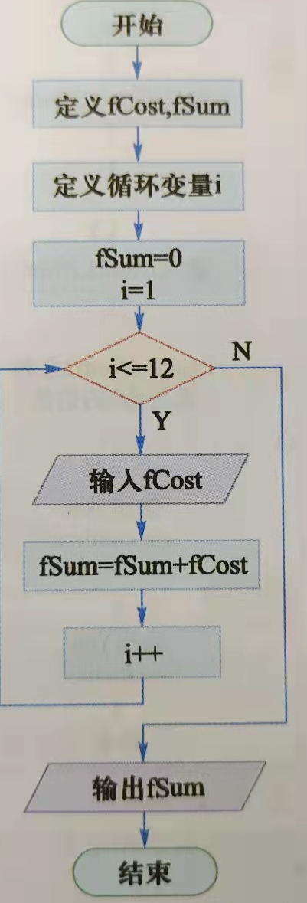
试一试
问题4.2
计算一个住户一年的煤气费用的总和（每月煤气费由键盘输入）。

Slide 9
解题步骤
定义一个变量存放每个月的煤气费用
循环输入12个月的煤气费用
计算12个月费用的总和
输出总费用

Slide 10
程序代码
#include "stdio.h"
void main()
{
float fCost,fSum=0.0;
int i=1;
while(i<=12)
{
scanf("%f",&fCost);
fSum=fSum+fCost;
i++;
}
printf("\n The sum of gas cost is %.1f",fSum);
}

Slide 11
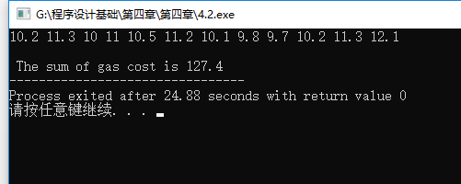
运行结果

Slide 12
程序注解
需要输入12个月的费用，因此输入语句应放在循环体中。
while（表达式）的后面不需要分号（；），如果有分号，则系统会认为循环没有循环体，即为空循环，则不执行任何循环操作。
在使用循环时，一定要仔细分析循环的3个要点，即从什么地方开始、什么情况下结束和反复做什么，即循环变量的初始值、循环条件和循环体。

Slide 13
练一练
①如果问题4.1中的累加变为累乘，即求10！，试编程实现。
提示：求阶乘作乘法运算结果可能超过int型的范围，须定义long类型。
② 拓展问题4.2，计算每月煤气费用超过10元的共有几个月？

Slide 14
参考程序
#include "stdio.h"
void main()
{
int i,iSum;
i=1;
iSum=1;
while(i<=10)
{
iSum=iSum*i;
i++;
}
printf("\n The sum is %d",iSum);
}

Slide 15
参考程序
#include "stdio.h"
void main()
{
float fCost,fSum=0.0;
int i=1,iMonth=0;
while(i<=12)
{
scanf("%f",&fCost);
if(fCost>10)
iMonth++;
fSum=fSum+fCost;
i++;
}
printf("\n The sum of gas cost is %.1f",fSum);
printf("\n The month >10 yuan is %d",iMonth);
}

Slide 16
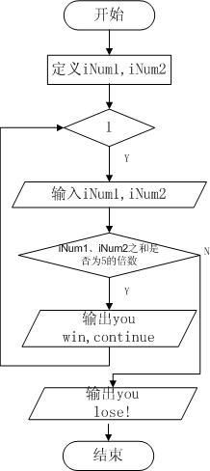
试一试
问题4.3
试编写一个小游戏程序，输入两个数据，如果输入数据之和为5的倍数，那么就算输了，停止游戏；如果赢了，接着继续输入数据。

Slide 17
解题步骤
定义两个变量存放输入的数据
循环输入两个数据
判断两个数之和是5的倍数，如果是，输出You lose，thanks！，退出循环；否则，输出You win，continue！，继续游戏。

Slide 18
程序代码
#include "stdio.h"
void main()
{
int iNum1,iNum2;
while(1)
{
printf("\nPlease input two number:");
scanf("%d%d",&iNum1,&iNum2);
if((iNum1+iNum2)%5!=0)
{
printf("You win,continue!");
}
else
{
printf("You lose,thanks!");
break;
}
}
}

Slide 19
程序注解
如果while（表达式）中表达式值为常量，即while（1）表示循环条件永远为真，即不停地循环。因此在循环体中需要有强制退出循环的语句。
为了使循环控制更加灵活，C语言允许在特定条件成立时，使用break语句强行结束循环，转向执行循环语句的下一条语句。break语句的一般格式为：break； break语句的功能是结束break所在的层的循环体语句的执行。当程序中包含双重循环语句时，如果在内层循环中使用break语句时，只能退出内层循环。
判断两个数之和是否为5的倍数，只需要对5进行求余运算，如果余数为0，则表示两数之和为5的倍数，即将求倍数的运算转化为求余数的运算。

Slide 20
试一试
问题4.4运行下面的两段程序，查看结果有什么不同之处。
程序1：
#include "stdio.h"
void main()
{
int i=0;
while (i<10)
{
i++;
if(i%3==0)
{
printf("%d ",i);
break;
}
}
}
程序2：
#include "stdio.h"
void main()
{
int i=0;
while (i<10)
{
i++;
if(i%3==0)
{
printf("%d ",i);
continue;
}
}
}

Slide 21
程序注解
continue语句的功能是结束本次循环。
break语句只能用于循环语句和switch语句中，continue只能用于循环语句中。而且往往是在一个特殊的条件成立时，执行break或continue语句。
循环嵌套时，break和continue只影响包含它们的最内层循环，与外层循环无关。
continue语句与break语句类似，区别在于continue语句终止本次循环，进行下一次是否循环的判断，循环有可能继续往下执行；而break语句则强行终止循环。

Slide 22
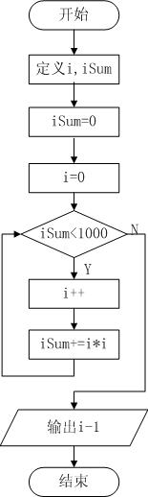
试一试
问题4.5
编写程序，计算满足：1²+2²+3²+…+n²<1000的最大n值。

Slide 23
解题步骤
定义循环变量和累加器
计算1²+2²+3²+。。。的和直到和的值大于等于1000为止
输出循环变量i-1

Slide 24
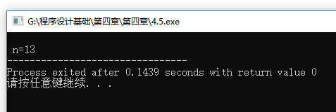
程序代码
#include "stdio.h"
void main()
{
int iSum=0,i=0;
while(iSum<1000)
{
i++;
iSum+=i*i;
}
printf("\n n=%d",i-1);
}

Slide 25
程序注解
iSum+=i*i为复合赋值表达式，等价于iSum=iSum+i*i
因为在计算了iSum的值之后又进行了i++的运算，相当于求出了n的最大值后又对i执行了+1的运算，因此在打印输出时，对i进行了减1的操作。

Slide 26
相关知识点
1．循环的3个要点
循环变量的初始值、循环条件和循环变量的增量。
2．while语句的一般形式
while（表达式）
{循环体语句；}
其中表达式为循环条件，循环体语句为要反复执行的操作。
3．break语句与continue语句
基本格式：
break;或continue;
break语句的功能是结束break所在的层的循环体语句的执行。continue语句的功能是结束本次循环中循环体语句的执行，接着进行下次循环条件的判断，以决定是否执行下一次循环

Slide 27
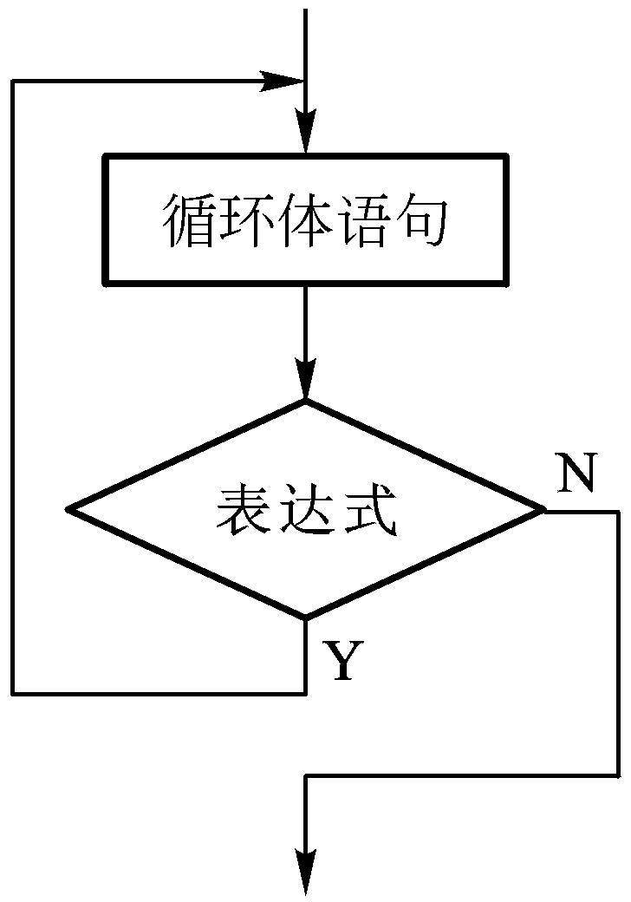
学一学
do-while语句的一般格式
do
{
语句体；
}while(表达式)；
先执行循环体语句，再求解表达式的值，若表达式的值为非0，则再次执行循环体语句，如此反复，直到表达式的值为0，结束循环，并转到下一条语句执行

Slide 28
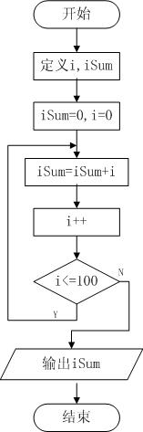
试一试
问题4.6
将问题4.1改为用do-while语句的形式实现。

Slide 29
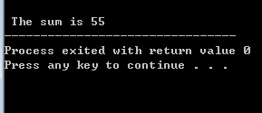
程序代码
#include "stdio.h"
void main()
{
int i,iSum;
i=1;
iSum=0;
do{
iSum=iSum+i;
i++;
}
while(i<=10);
printf("\n The sum is %d",iSum);
}

Slide 30
试一试
问题4.7 观察以下两个程序运行结果是否相同？
程序1：
#include "stdio.h"
void main()
{
int k,iSum=0;
scanf("%d",&k);
do
{
iSum= iSum+k;
k++;
} while(k<= 10);
printf("sum is %d",iSum);
}
程序2：
#include "stdio.h"
void main()
{
int k,iSum=0;
scanf("%d",&k);
while(k<= 10)
{
iSum= iSum+k;
k++;
}
printf("sum is %d",iSum);
}

Slide 31
程序运行结果
分别从键盘上输入：1
程序1、2的运行结果第一样的，为sum is 55
分别从键盘上输入：11
程序1的运行结果是sum is 11；
程序2的运行结果是sum is 0

Slide 32
程序注解
通过以上两个程序结果可以看出：do-while语句与while语句执行相同程序在绝大多数情况下运行结果是一样的。
当判断条件不成立时，while语句判断条件不成立，不执行循环体，但是do-while语句先执行循环体一次，然后再判断条件，所以当循环条件一开始就不成立时，do-while语句会至少执行一次循环体，而while语句一次也不执行。

Slide 33
练一练
将问题4.2、问题4.3、问题4.5改为用do-while语句实现，并分析程序有什么不同之处？

Slide 34
相关知识点
1．do-while语句一般形式
do {
循环体语句；
}while(表达式)；
do-while语句用来实现直到型循环，不管条件是否成立，至少执行循环体一次。
2．do-while语句与while语句的不同之处
① 执行流程不同。do-while语句先执行一次循环体，再判断表达式；而while语句先判断表达式，后执行循环体。
② 执行循环体的次数可能不同。do-while语句的循环体至少执行一次；而while语句的循环体可能一次也不执行。

Slide 35
学一学
for循环语句的一般格式
for（表达式1；表达式2；表达式3）
{
循环体语句；
}
常见形式：
for（初始表达式；循环条件表达式；变量增值表达式）
{
循环体语句;
}

Slide 36
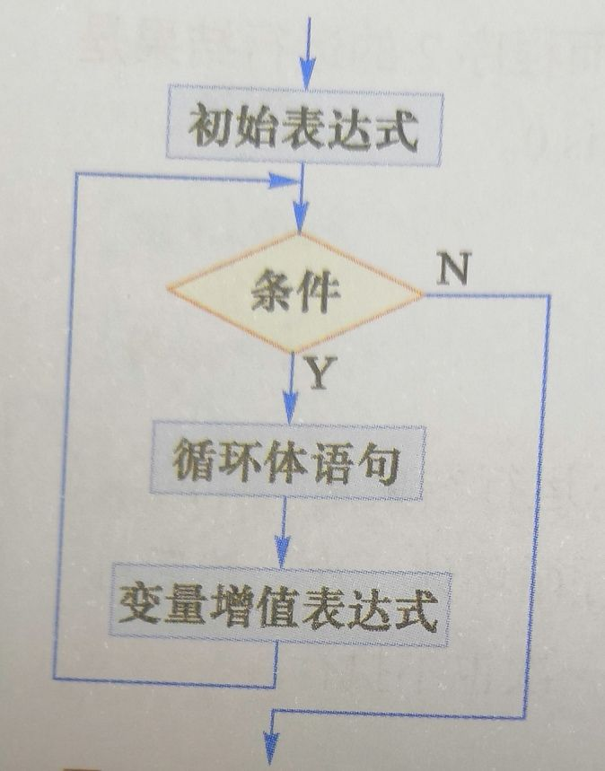
for循环语句的执行过程
先执行初始表达式。
计算循环条件表达式，若为非0（真），则执行循环体；若为0（假），则结束循环。
计算变量增值表达式，然后重复执行第2步。

Slide 37
试一试
问题4.8
将问题4.1改为用for语句的形式实现。
编写程序计算1+2+3+……+10，然后输出结果。

Slide 38
程序代码
#include "stdio.h"
void main()
{
int i,iSum=0;
for(i=1;i<=10;i++)
iSum=iSum+i;
printf("\n The sum is %d",iSum);
}

Slide 39
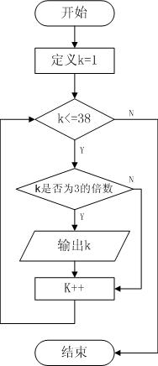
试一试
问题4.9
某班同学上体育课，从1开始报数，共有38人，老师要求报数时凡是3的倍数的同学往前一步走，试编程将这些同学的序号打印出来。

Slide 40
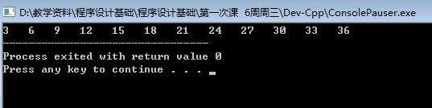
程序代码
#include "stdio.h"
void main()
{
int k=1;
for(;k<=38;k++)
if(k%3==0)
printf("%d ",k);
}

Slide 41
试一试
问题4.10 相传古代印度国王舍罕要褒奖他的聪明能干的宰相达依尔（国际象棋发明者），问他需要什么，达依尔回答说：“国王只要在国际象棋的棋盘上第一个格子放一粒麦子，第二个格子放上二粒，第三个格子放四粒，以此类推，每一格的麦子数是前一格的两倍，一直放到64格，我就感恩不尽了”。国王答应了，结果全印度的粮食用完还不够。国王很纳闷，怎么也算不清这笔账。现在我们用C语言编程算一下（1 m³小麦大约为1.42×10⁸ 粒）。

Slide 42
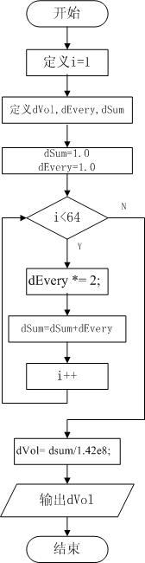
流程图

Slide 43
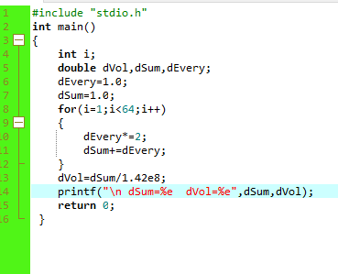
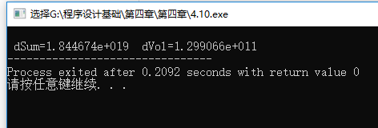
程序代码

Slide 44
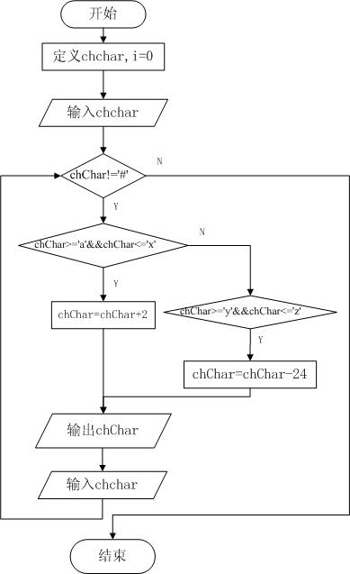
试一试
问题4.11
两个同学之间通信，但是不想让别人知道通信的内容，于是相互约定：将a转化为c，b转化为d……x转化为z，y转化为a，z转化为b。试从键盘上输入多个小写字符（以#做结束符），按上述约定将字符串转换为密文。

Slide 45
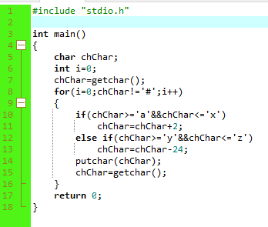
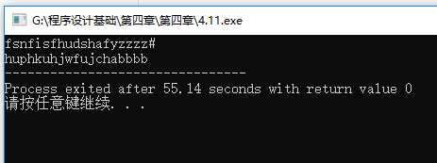
程序代码

Slide 46
练一练
① 在问题4.11中，将else语句去掉，会出现什么结果，并解释。
② 拓展问题4.11，将约定改为：如果输入大写符，请先转换为小写字符，如果输入小写字符按题中规则转换，其他字符不发生改变，试编程实现。

Slide 47
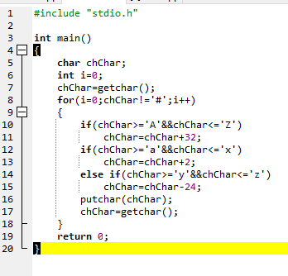
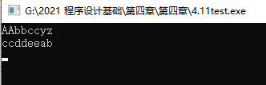
程序代码

Slide 48
想一想
再次拓展问题4.11，除进行转换外，还要统计出输入的字符数。

Slide 49
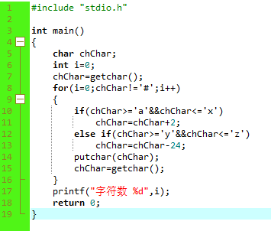
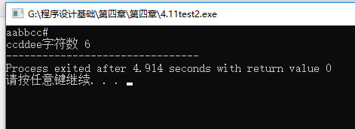
参考代码

Slide 50
相关知识点
1．for语句的一般形式
for循环语句的一般格式：
for（表达式1；表达式2；表达式3）
{
循环体语句
}

Slide 51
学一学
一个循环的循环体内包含另外一个循环语句，这样的编程方式称之为“循环的嵌套”。循环嵌套时，外层循环执行一次，内层循环从头到尾执行一遍。3种循环（while循环、do-While循环和for循环）不仅可以自身嵌套，而且还可以互相嵌套。

Slide 52
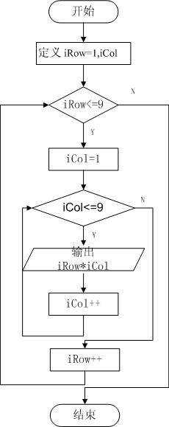
试一试
问题4.12
一个小学生刚开始学习乘法，但总记不住九九乘法表，请帮忙编写一个程序在计算机上打印一份出来（如图4-14所示）。(双重循环实例)

Slide 53
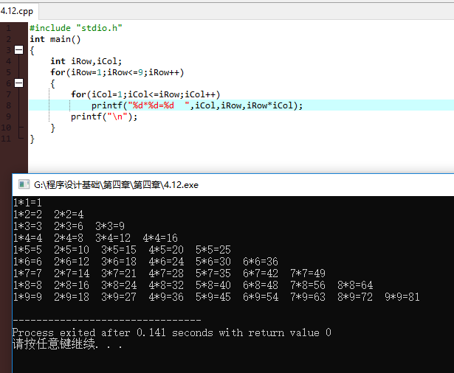
程序代码

Slide 54
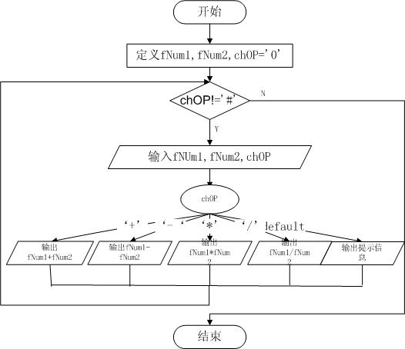
试一试
问题4.13
编写一个具有“加”、“减”、“乘”和“除”四则运算的小计算器，要求能反复多次操作，当输入运算符“#”时退出。（循环与条件嵌套实例）

Slide 55
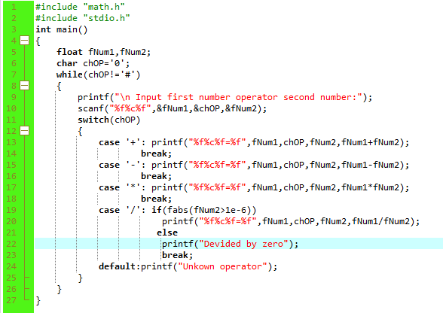
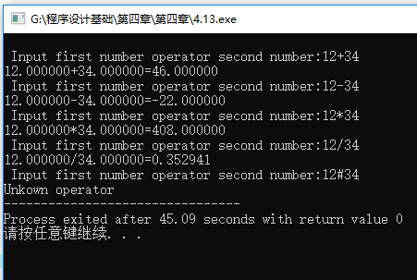
程序代码

Slide 56
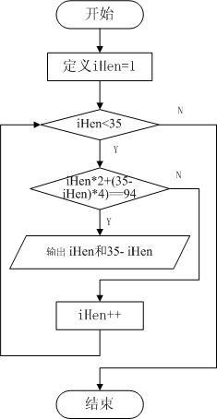
试一试
问题4.14 鸡兔同笼是我国古代著名趣题之一。大约在1500年前，《孙子算经》中就记载了这个有趣的问题。书中是这样叙述的：“今有雉兔同笼，上有三十五头，下有九十四足，问雉兔各几何？”这四句话的意思是：有若干只鸡兔同在一个笼子里，从上面数，有35个头；从下面数，有94只脚。问笼中各有几只鸡和兔？（穷举法实例）

Slide 57
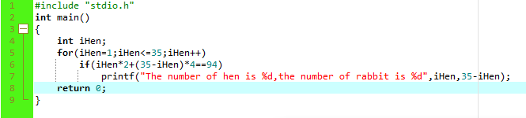
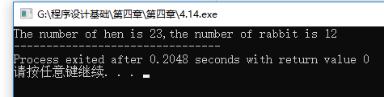
程序代码

Slide 58
想一想
① 拓展问题4.14，使用while语句和do-while语句实现，并分别画出流程图，观察各流程图有什么不同。
② 输出3～100间所有的素数。
提示：所谓k是素数，是指k不能被2～(k–1)之间的任何整数整除。所以，只要从2～k–1，逐个相除，如果有一个数能被k整除，则k不是素数；否则，k是素数。
③ 百钱百鸡问题。100元买100只鸡，其中公鸡5元1只，母鸡3元1只，小鸡1元3只，要求每种鸡至少有1只，试编写程序统计并输出所有购买方案。
提示：每种鸡的购买数是不确定的，只能从1开始进行判断，所以算法与问题4.14相同。

Slide 59
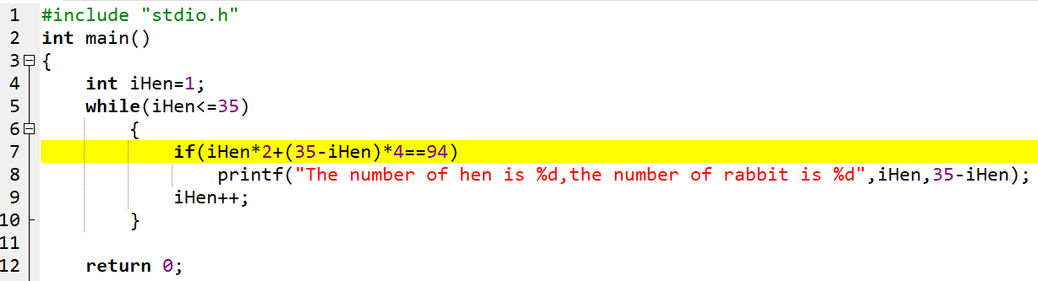
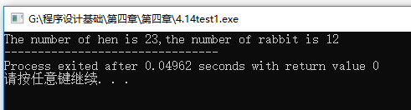
While程序

Slide 60
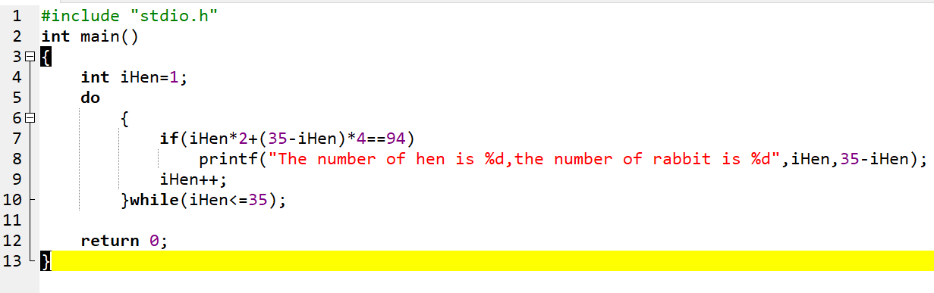
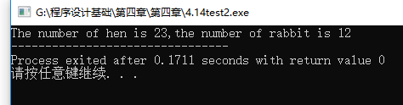
do-while程序

Slide 61
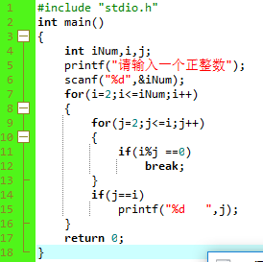
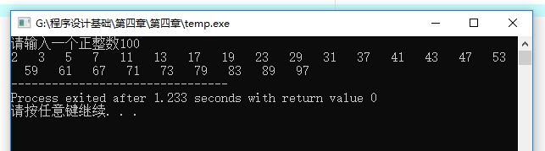
输出3～100间所有的素数的程序代码

Slide 62
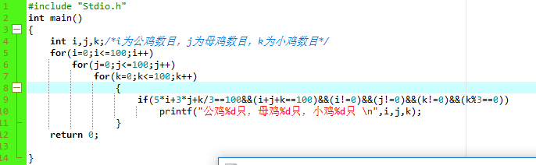
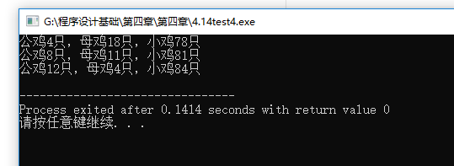
百钱白鸡的程序代码

Slide 63
相关知识点
① 3种循环都可以用来处理同一类问题，一般情况下它们可以互相替代。
②3种循环都能用break语句结束循环，用continue语句开始下一次循环。
③ while和do-while只判断循环条件。循环变量的初始化要放在循环语句之前（如i=0,s=1等），在循环体中还应包含修改循环条件的语句（如i++,j++等）。do-while语句至少执行一次，while语句可能一次也不执行。这两种语句一般情况下用于循环次数不确定的循环中。
④ for语句本身除了包含循环条件之外，还可以给循环变量赋初值。当然也允许省略其中某些部分。如果省略前后两项成为：for（；循环条件；）的形式时，完全与while（循环条件）的形式等效。for语句多用于循环次数确定的循环。

